Slide 1
Красноярский колледж сферы услуг и предпринимательства
Социальный проект
«Добрые сердца»
Выполнила Сибилева С., Созвирская П,
Руководитель Лавицкая Г.А.

Slide 2
1
В современном мире постепенно растет доля людей пожилого возраста, находящихся за чертой бедности в составе населения, подобные тенденции характерны и для нашего города. В этих условиях социальная защита и забота о престарелых людях и инвалидах получила новый импульс развитию.
Актуальность нашего проекта заключается в том, что в обществе, в котором мы живем, на первое место выходят рыночные отношения, обесценивается качество как доброта, сострадание и милосердие и начинают главенствовать равнодушие, безразличие, черствость, бездушие. В этих условиях забота об одиноких людях преклонного возраста, на наш взгляд, становиться более весомой и значимой.
Создавая наш проект мы хотим привить лучшие человеческие качества и возродить в наших обучающихся духовные традиции.

Slide 3
2
«Добрые сердца» - это проект по оказанию помощи и моральной поддержки социально не защищенным, одиноким пожилым людям и инвалидам.
Проект «Добрые сердца» призван сплотить добровольцев из числа обучающихся нашего лицея для оказания помощи (социальной, психологической, бытовой и иной) нуждающимся пожилым людям.
Реализация данного проекта позволит отработать механизмы оказания парикмахерских услуг нуждающимся пожилым людям силами обучающихся колледжа.

Slide 4
Цели проекта 3
Оказать парикмахерские услуги людям с ограниченными возможностями и маломобильным гражданам пожилого возраста
Способствовать укреплению духовной связи молодого и старшего поколений.
Способствовать формированию у обучающихся потребности в совершении добрых дел, в сострадании и отзывчивости

Slide 5
Задачи проекта 4
Организация помощи людям с ограниченными возможностями и маломобильных граждан пожилого возраста.
Воспитание нравственности, семейных ценностей у подрастающего поколения.
Заинтересовать и увлечь молодежь творить добро и милосердие, и оказывать дань уважения старшему поколению.

Slide 6
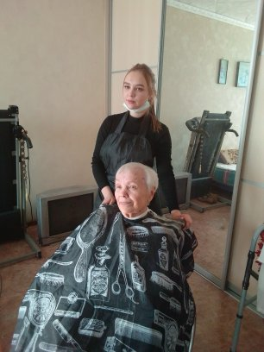
6

Slide 7
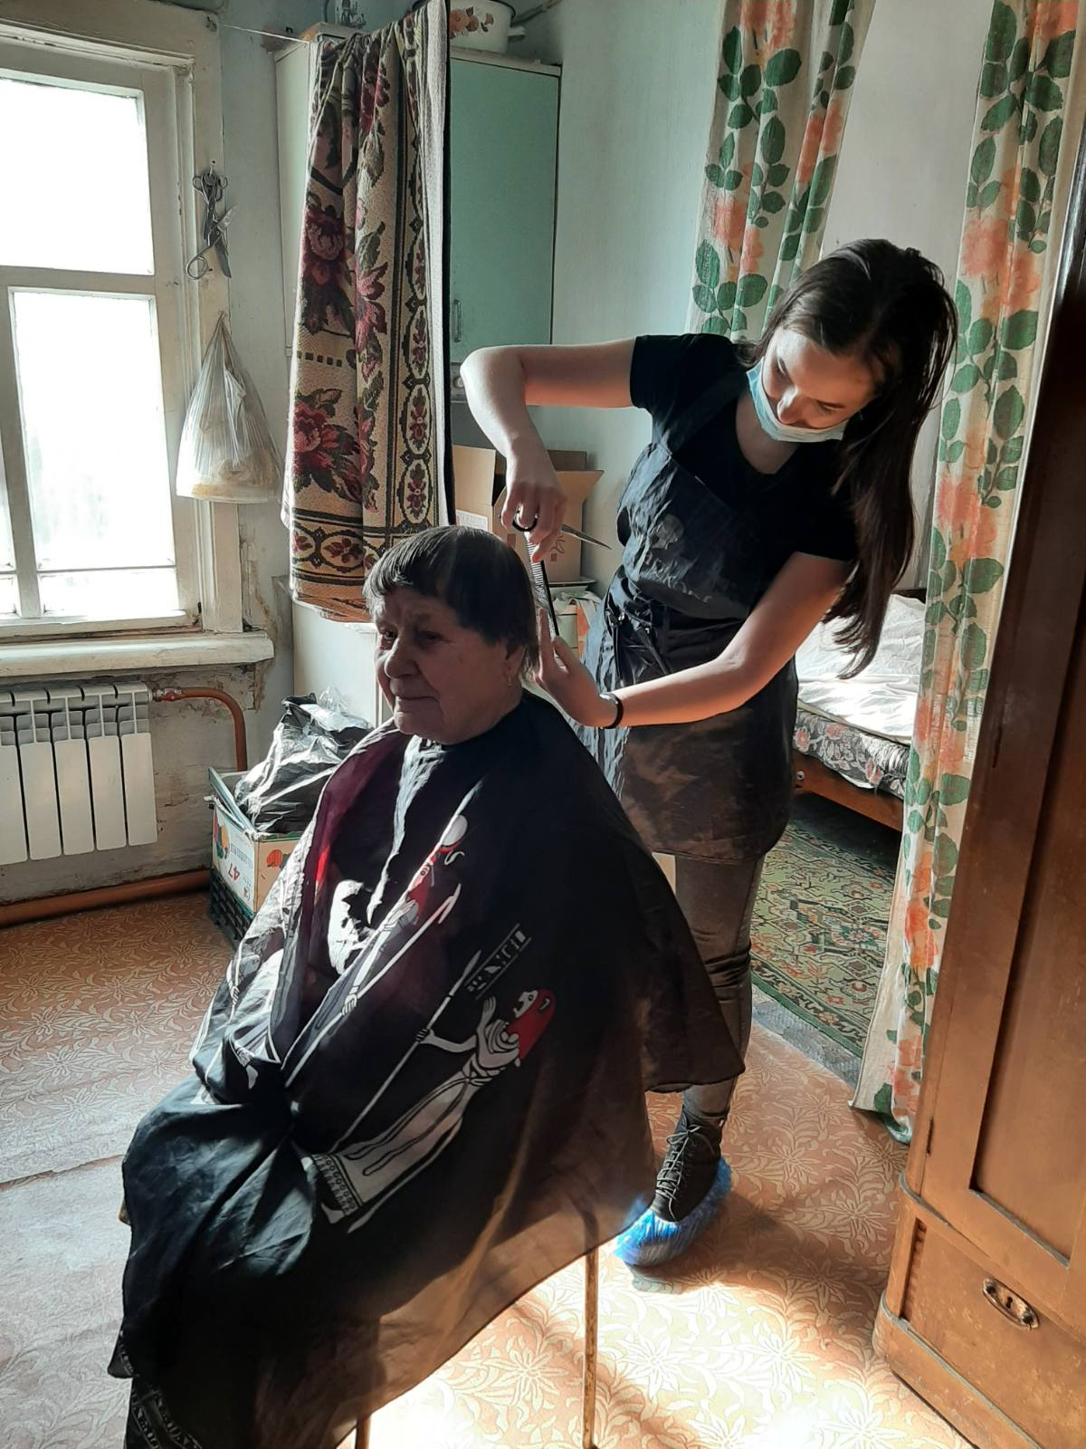
7

Slide 8
Заключение 8
Данный проект -положительно отразится на доступности и качестве обслуживания пожилых граждан, инвалидов и других категорий граждан из числа социально-незащищенных слоев населения. Так же студенты «ККСУиП» повысят свои профессиональные навыки, которые несомненно повысят эффективность их дальнейшей работы как специалистов
Каждый человек должен научиться любить людей тогда пожилые люди увидят, мир не много по- иному

Slide 9
9
Спасибо за внимание

